Slide 1
4-Mavzu.Deformatsiyaning birgalik tenglamalari.
Reja:
1. Deformatsiyalar to‘g‘risida tushuncha.
2. Deformatsiya turlari.
3. Kuchlanishlar to‘g‘risida tushunchalar.

Slide 2
Deformatsiyalar to‘g‘risida tushuncha.
Deformatsiya va ko‘chishning farqini bilish shart.
Jism nuqtalari holatining fazoda o‘zgarishi ko‘chish deb ataladi. Jism shakli va o‘lchamlarining o‘zgarishiga deformatsiya deb ataladi.
Deformatsiyalar chiziqli va burchak ko‘rinishida bo‘lishi mumkin.

Slide 3
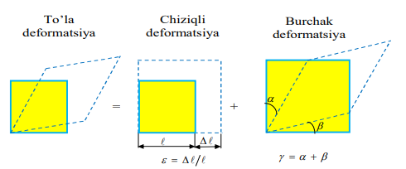
1-chizma. Deformatsiya turlari.

Slide 4
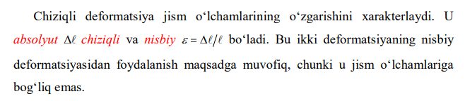

Slide 5
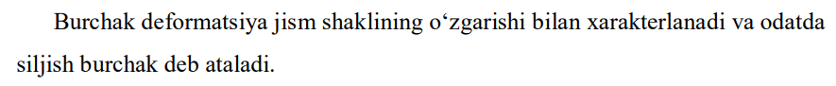
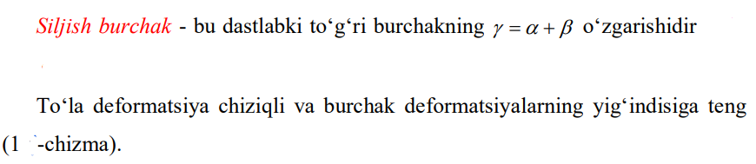

Slide 6
Deformatsiya turlari
Jismga ta’sir etayotgan kuchlarning qo‘yilish xarakteriga qarab jism kesimi bo‘ylab tarqalish qonuni bilan farq qiluvchi kuchlanishlarga asosan, deformatsiya bir nechta turlarga ajraladi:

Slide 7
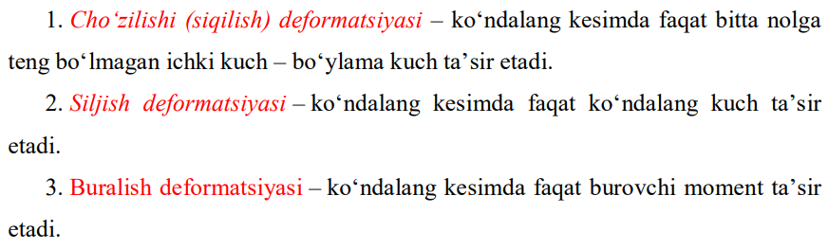
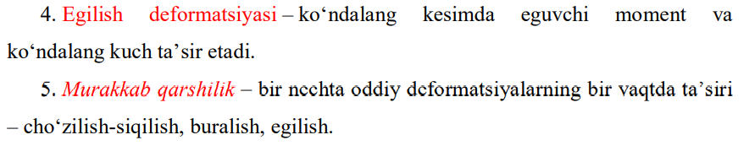

Slide 8
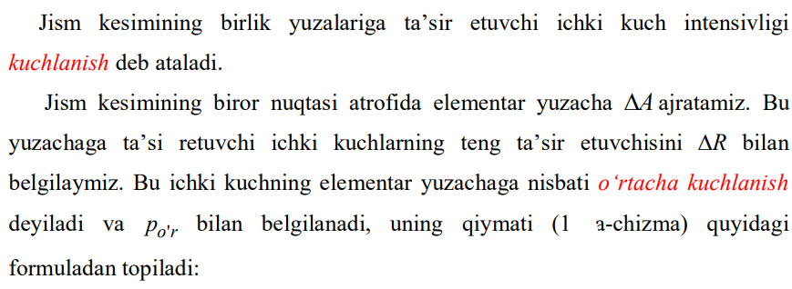
Kuchlanishlar to‘g‘risida tushunchalar

Slide 9
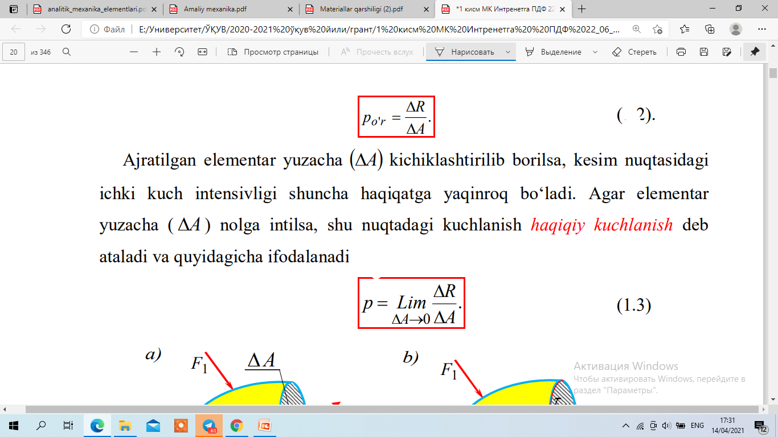

Slide 10
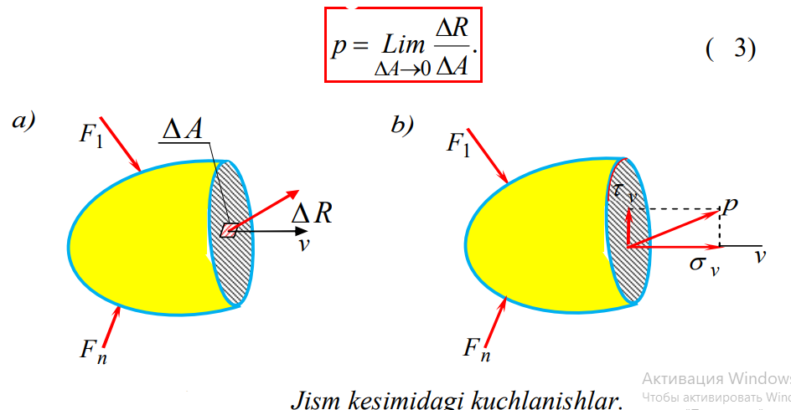

Slide 11
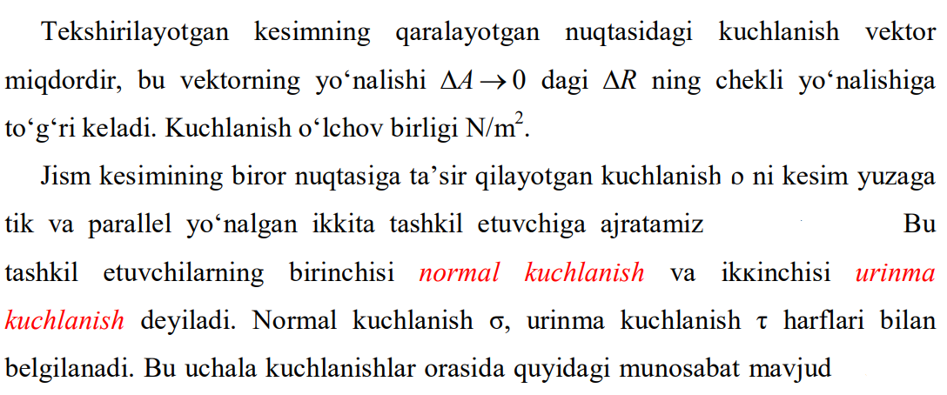

Slide 12
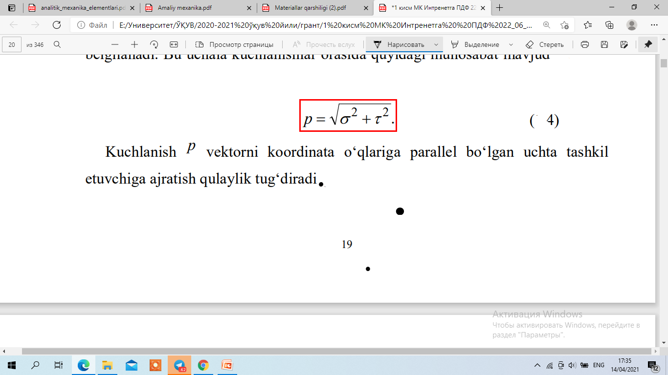

Slide 13
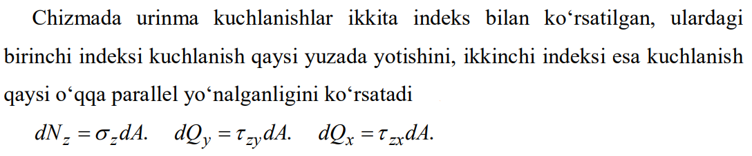

Slide 14
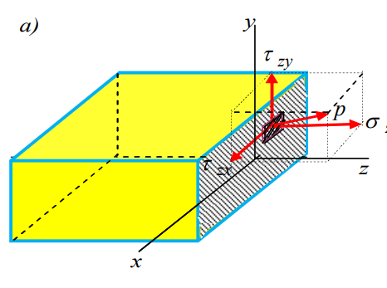
To‘la kuchlanishning tashkil etuvchilari.

Slide 15

To‘la kuchlanishning tashkil etuvchilari.

Slide 16
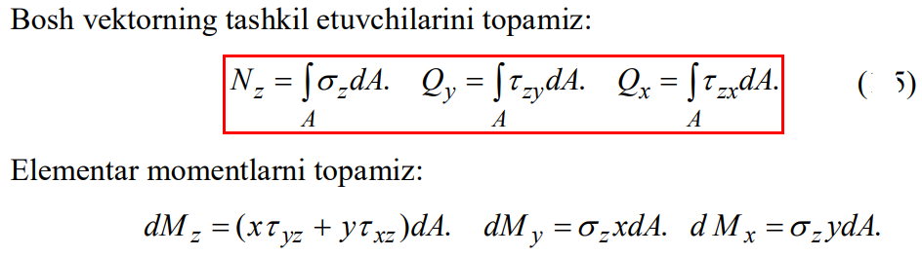

Slide 17
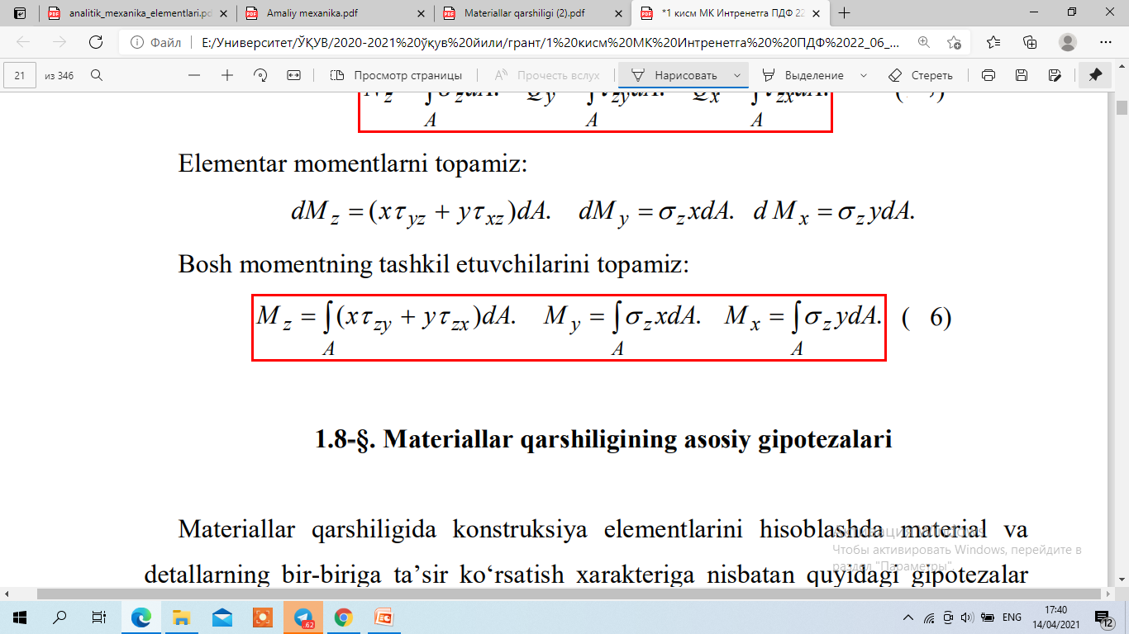

Slide 18
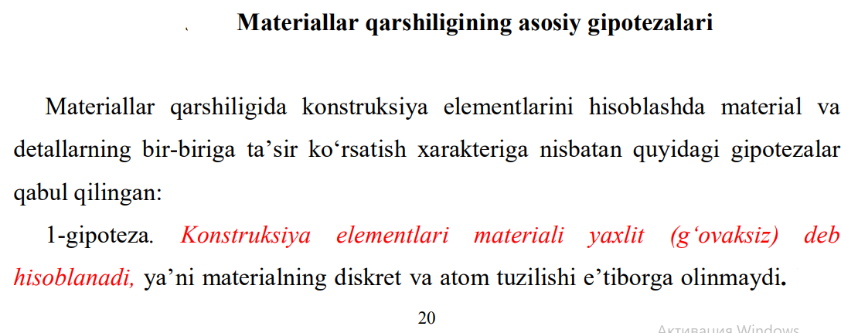

Slide 19
Jism materiali deformatsiyagacha va deformatsiyadan keyin ham uzluksizdir. Buning natijasida deformatsiya va kuchlanishlarni koordinatalarning uzluksiz funksiyasi deb qaraladi. Bu gipoteza mayda zarrachali jismlar uchun juda qo‘l keladi. Bu gipoteza real materiallar uchun matematik analizning uzluksiz funksiya formulalarini ishlatishga asos bo‘ladi.

Slide 20
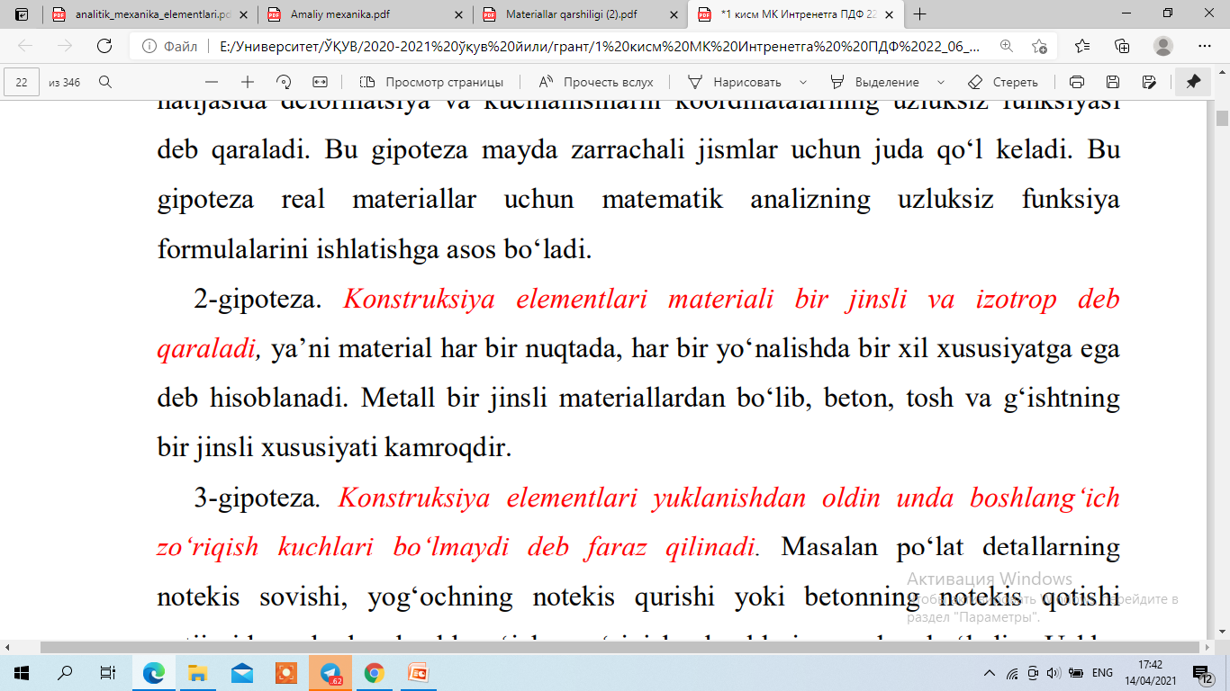

Slide 21
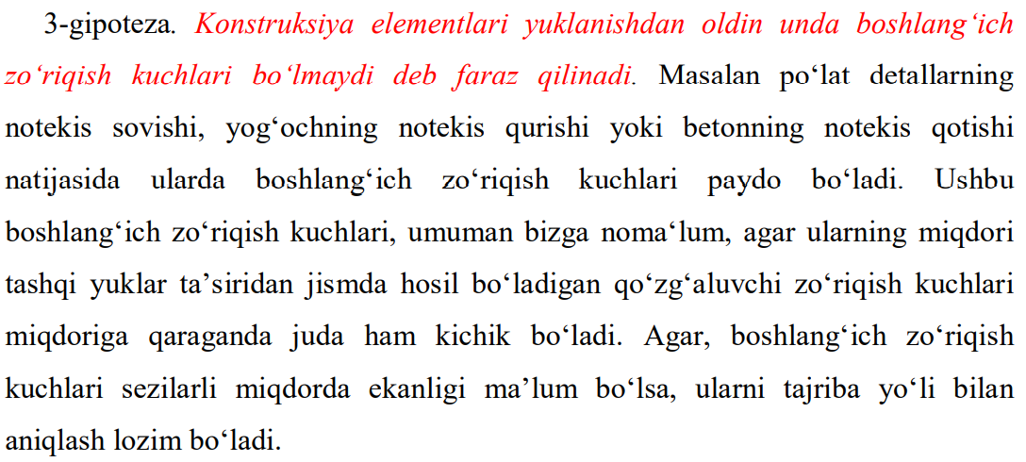

Slide 22
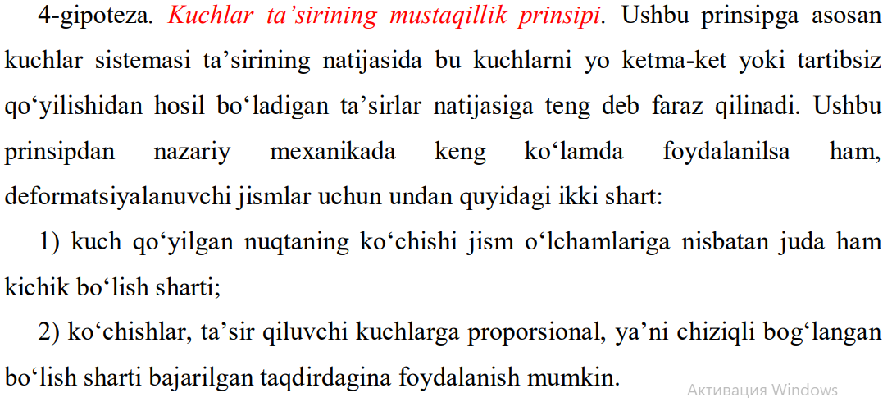

Slide 23
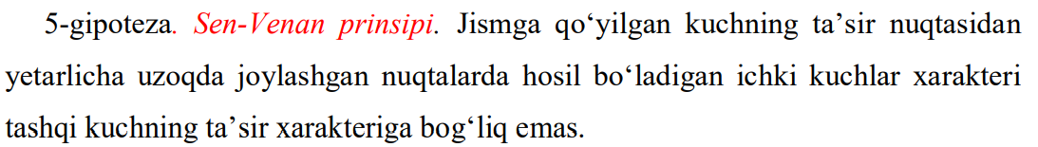

Slide 24
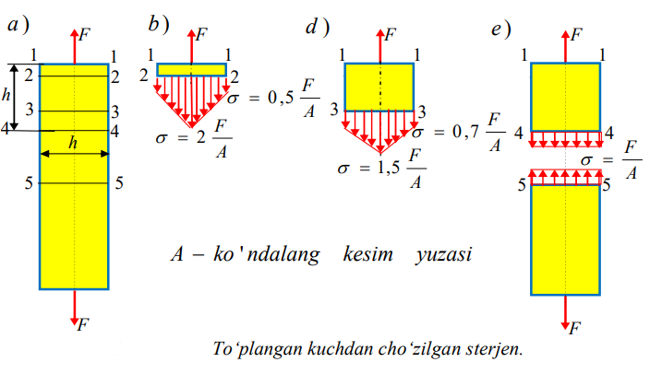

Slide 25
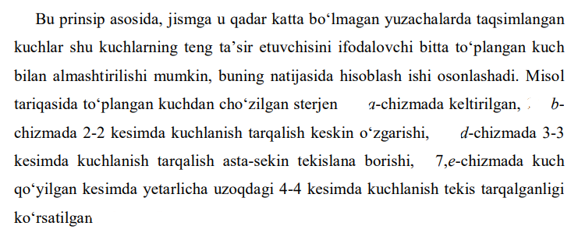

Slide 26
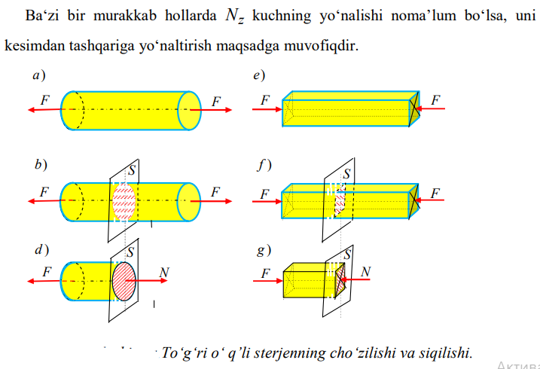

Slide 27
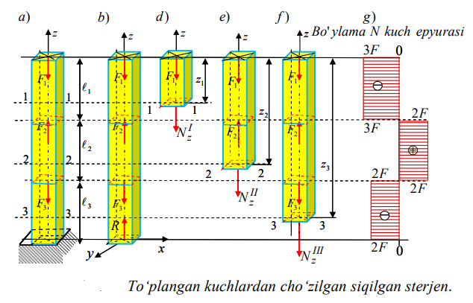

Slide 28
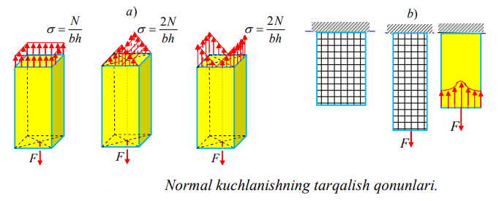

Slide 29
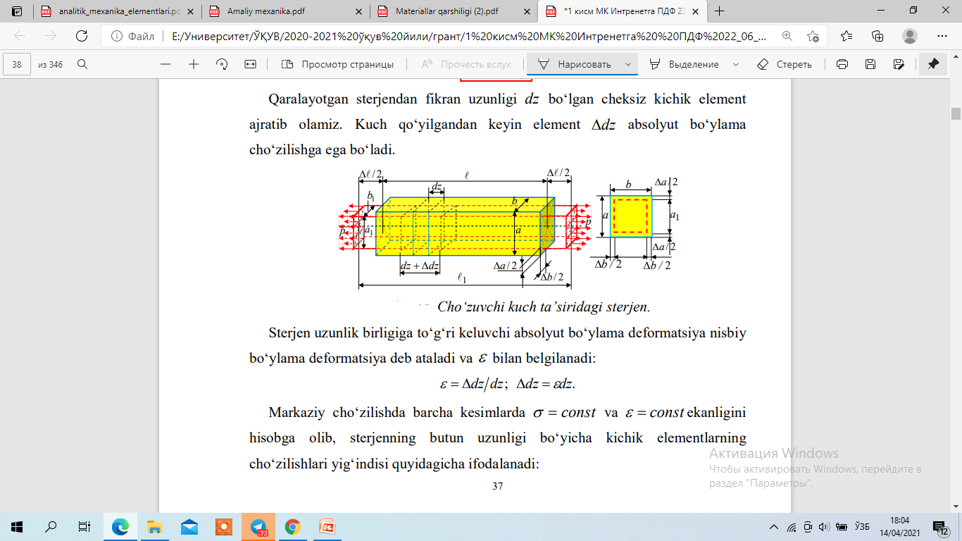

Slide 30
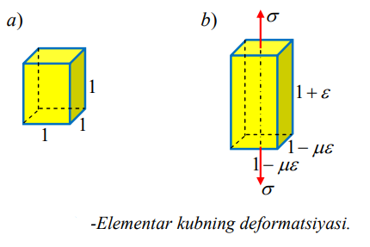

Slide 31
ETIBORINGIZ UCHUN RAHMAT

